Slide 1
Внешняя образовательная среда моего рабочего кабинета
Сафаргалеева Э.Р.

Slide 2
Игровая зона

Slide 3
Учебная зона

Slide 4
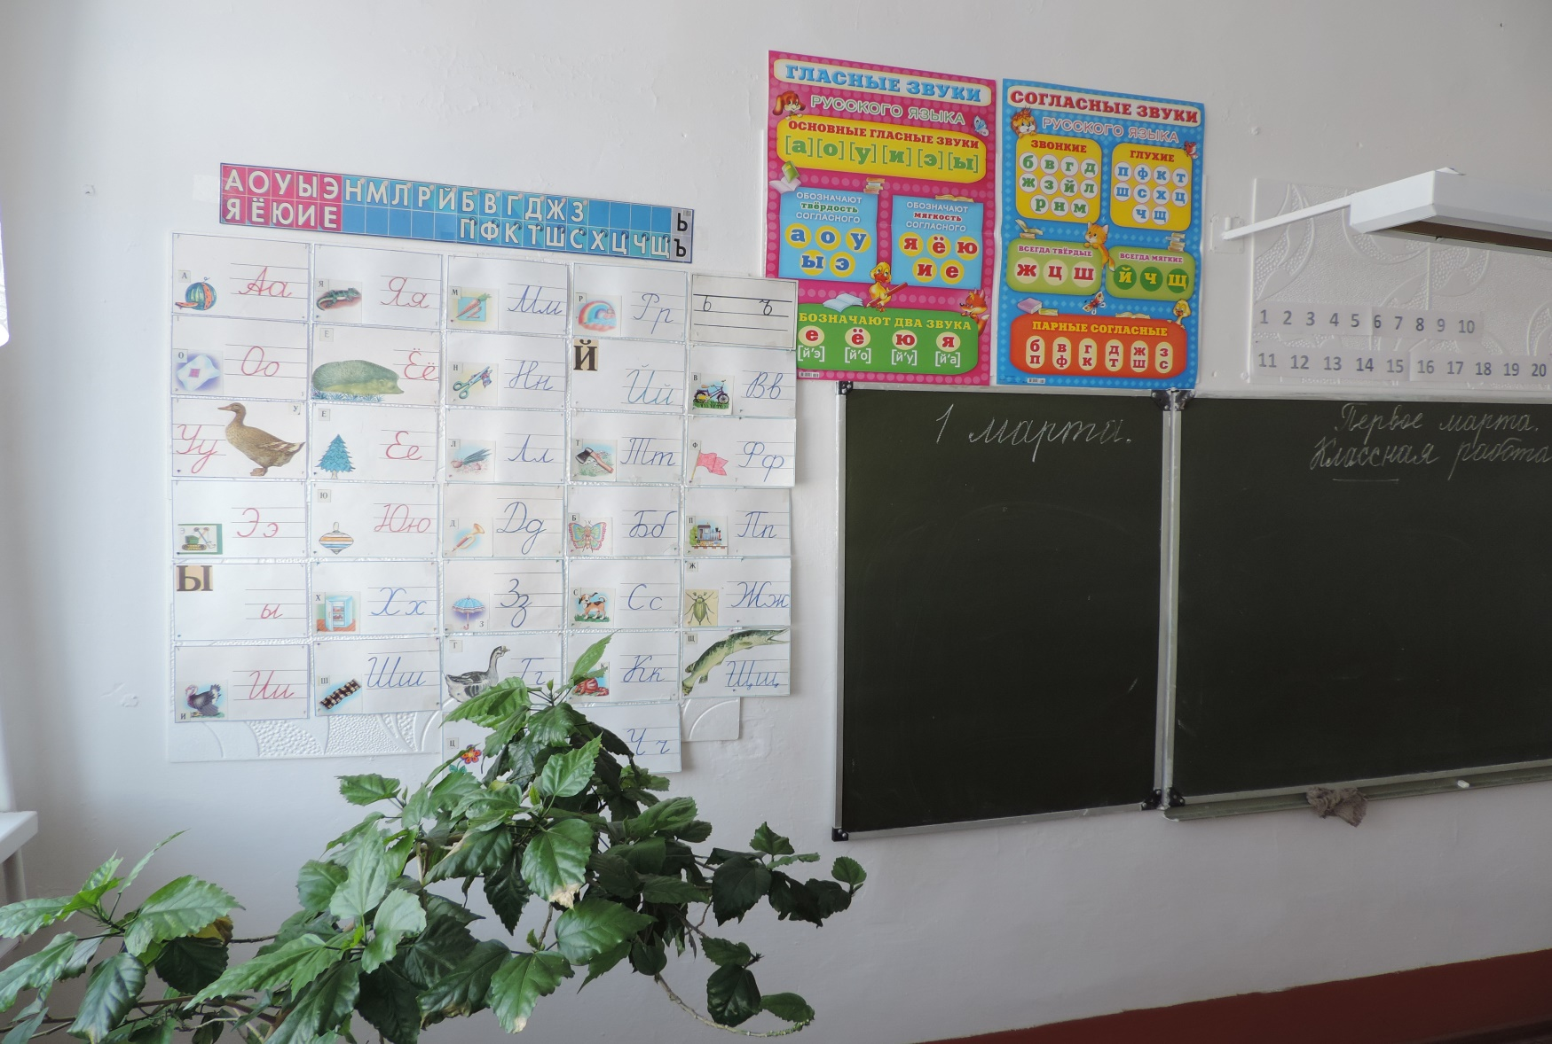
Информационная зона Учебно- информационные стенды

Slide 5
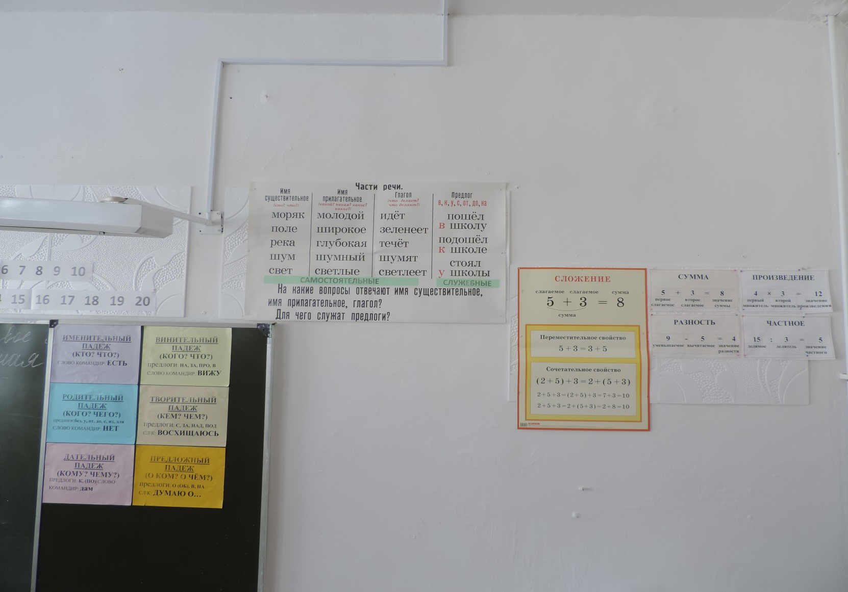
Учебно- информационные стенды

Slide 6
Тематические информационные стенды

Slide 8
Постоянные стенды «Символы России»

Slide 9
Классный уголок

Slide 10
Уголок здоровья

Slide 11
Уголок ПДД

Slide 12
Озеленение класса

Slide 13
Экспериментальная «площадка»

Slide 14
Библиотечка детских книг и журналов

Slide 15
Детские творческие работы

